Slide 1




Tiếng Việt
Tập viết chữ hoa H

Slide 2


KHỞI ĐỘNG

Slide 3

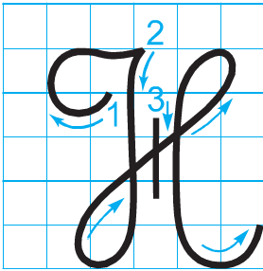
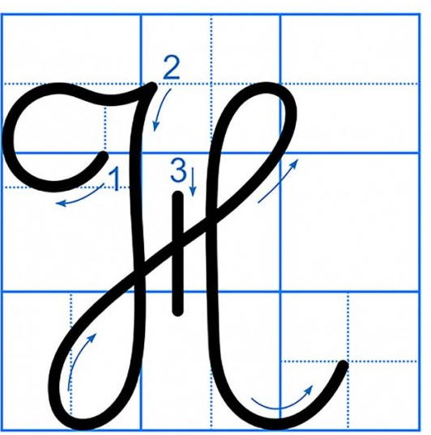
Thứ …. ngày … tháng 11 năm 2021
Tập viết Chữ hoa H

Slide 4

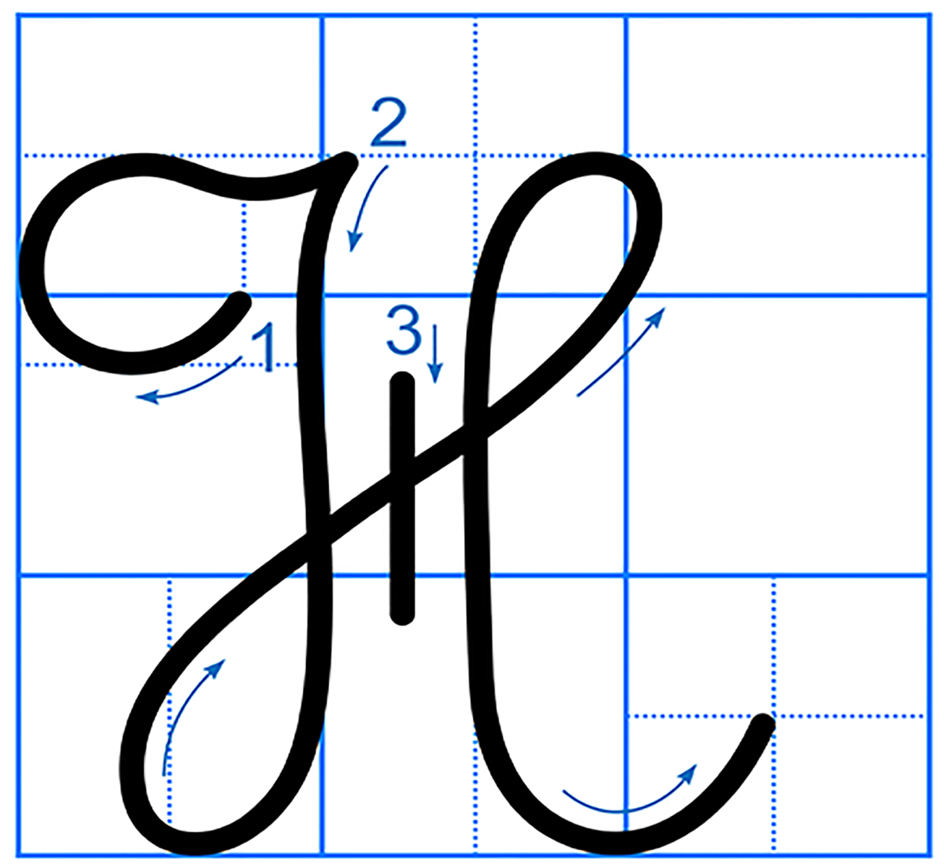



Thứ tư ngày 13 tháng 11 năm 2024
Tập viết Chữ hoa H
Chọn ý đúng nhất:
Chữ H cỡ nhỏ cao mấy ô li ?
a) 2 ô li
b) 2 ô li rưỡi
b)
c) 3 ô li

Slide 5

Thứ …. ngày … tháng 11 năm 2021
Tập viết Chữ hoa H
Chọn ý đúng nhất:
Chữ H cỡ nhỏ réng mấy ô li ?
a) 2 ô li rưỡi
a)
b) 3 ô li
c) 5 ô li

Slide 6

Thứ …. ngày … tháng 11 năm 2021
Tập viết Chữ hoa H
Chọn ý đúng nhất:
Ch÷ H gåm mÊy nÐt ?
a) 5 nÐt
b) 4 nÐt
c)
c) 3 nÐt

Slide 8
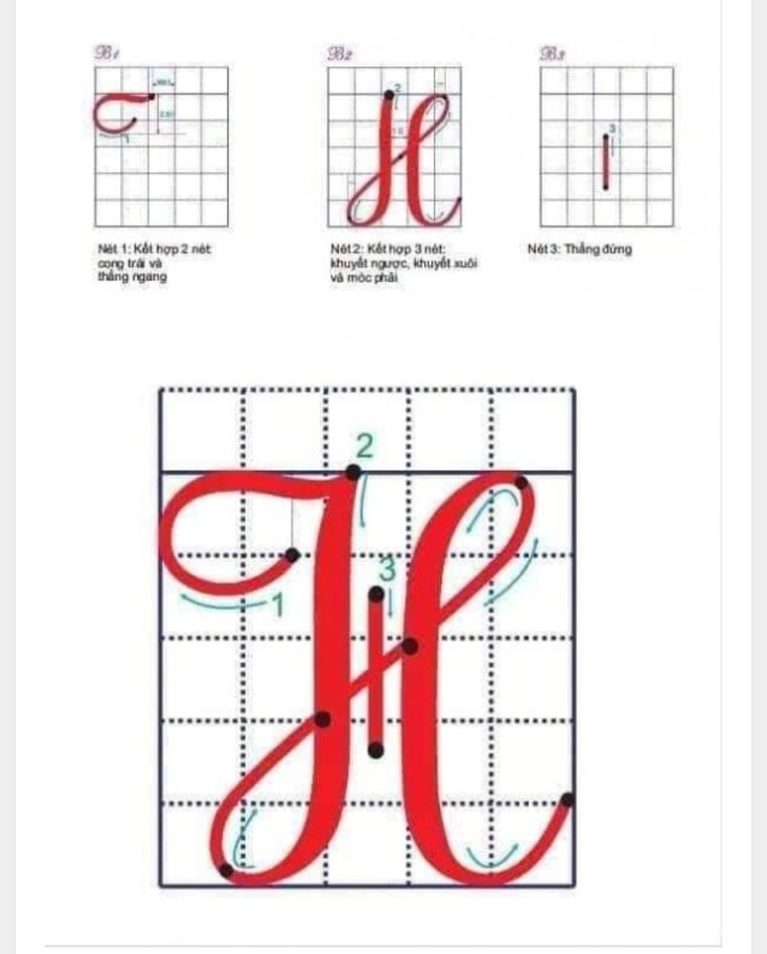

Slide 9
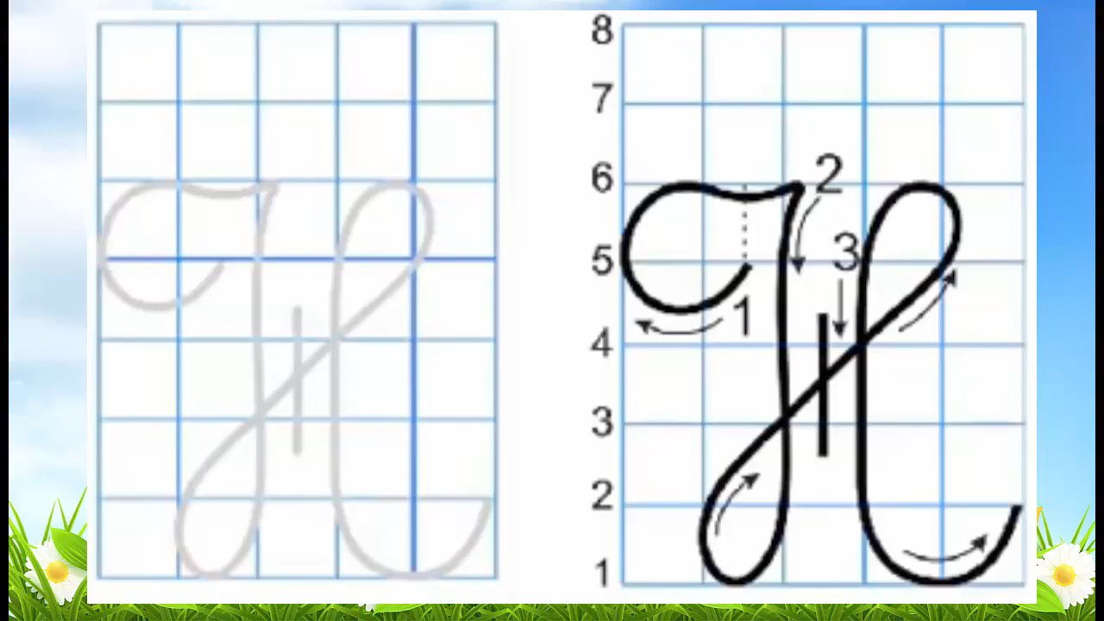
M×nh cïng
viÕt ch÷ H !

Slide 10
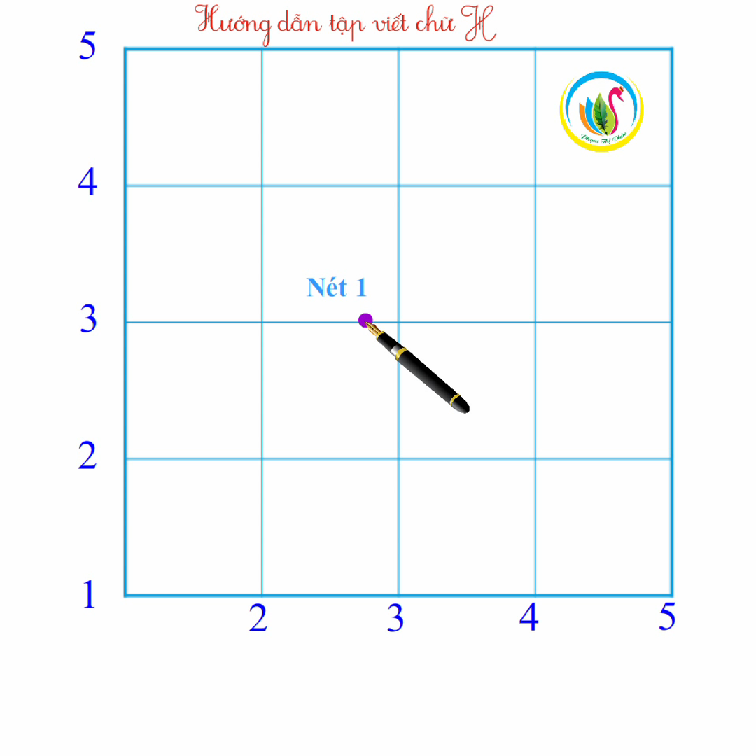
Thứ …. ngày … tháng 11 năm 2021
Tập viết Chữ hoa H

Slide 11



Viết bảng con

Slide 12

Thứ …. ngày … tháng 11 năm 2021
Tập viết Chữ hoa H
Học tập tốt, lao động tốt.
a. Chữ cái nào được viết hoa?
b. Khoảng cách giữa các chữ ghi tiếng như thế nào?
c. Những chữ cái nào cao 2.5 li ?
→ Chữ H.
→ Khoảng cách giữa các chữ ghi tiếng là 1 con chữ o.
→ Chữ H, l, g.

Slide 13

Thực hành
viết vở

Slide 14
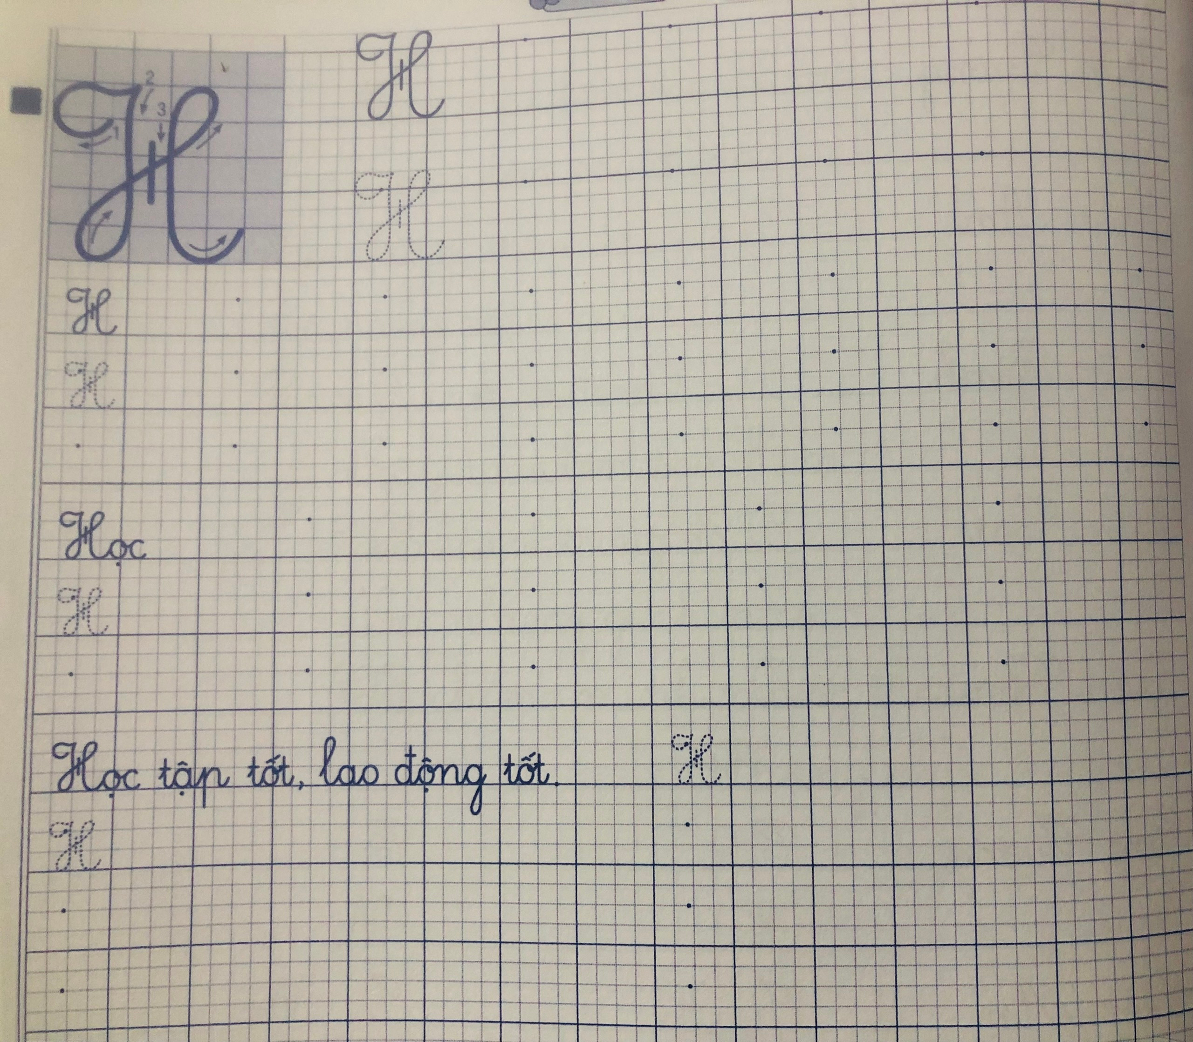

Slide 15



Củng cố,
dặn dò

Slide 16






Tạm biệt và hẹn gặp lại!

